Slide 1


Panorama de l’officine en 2026
Cercle des pharmaciens et dirigeants des industries de santé
15 octobre 2026

Slide 2
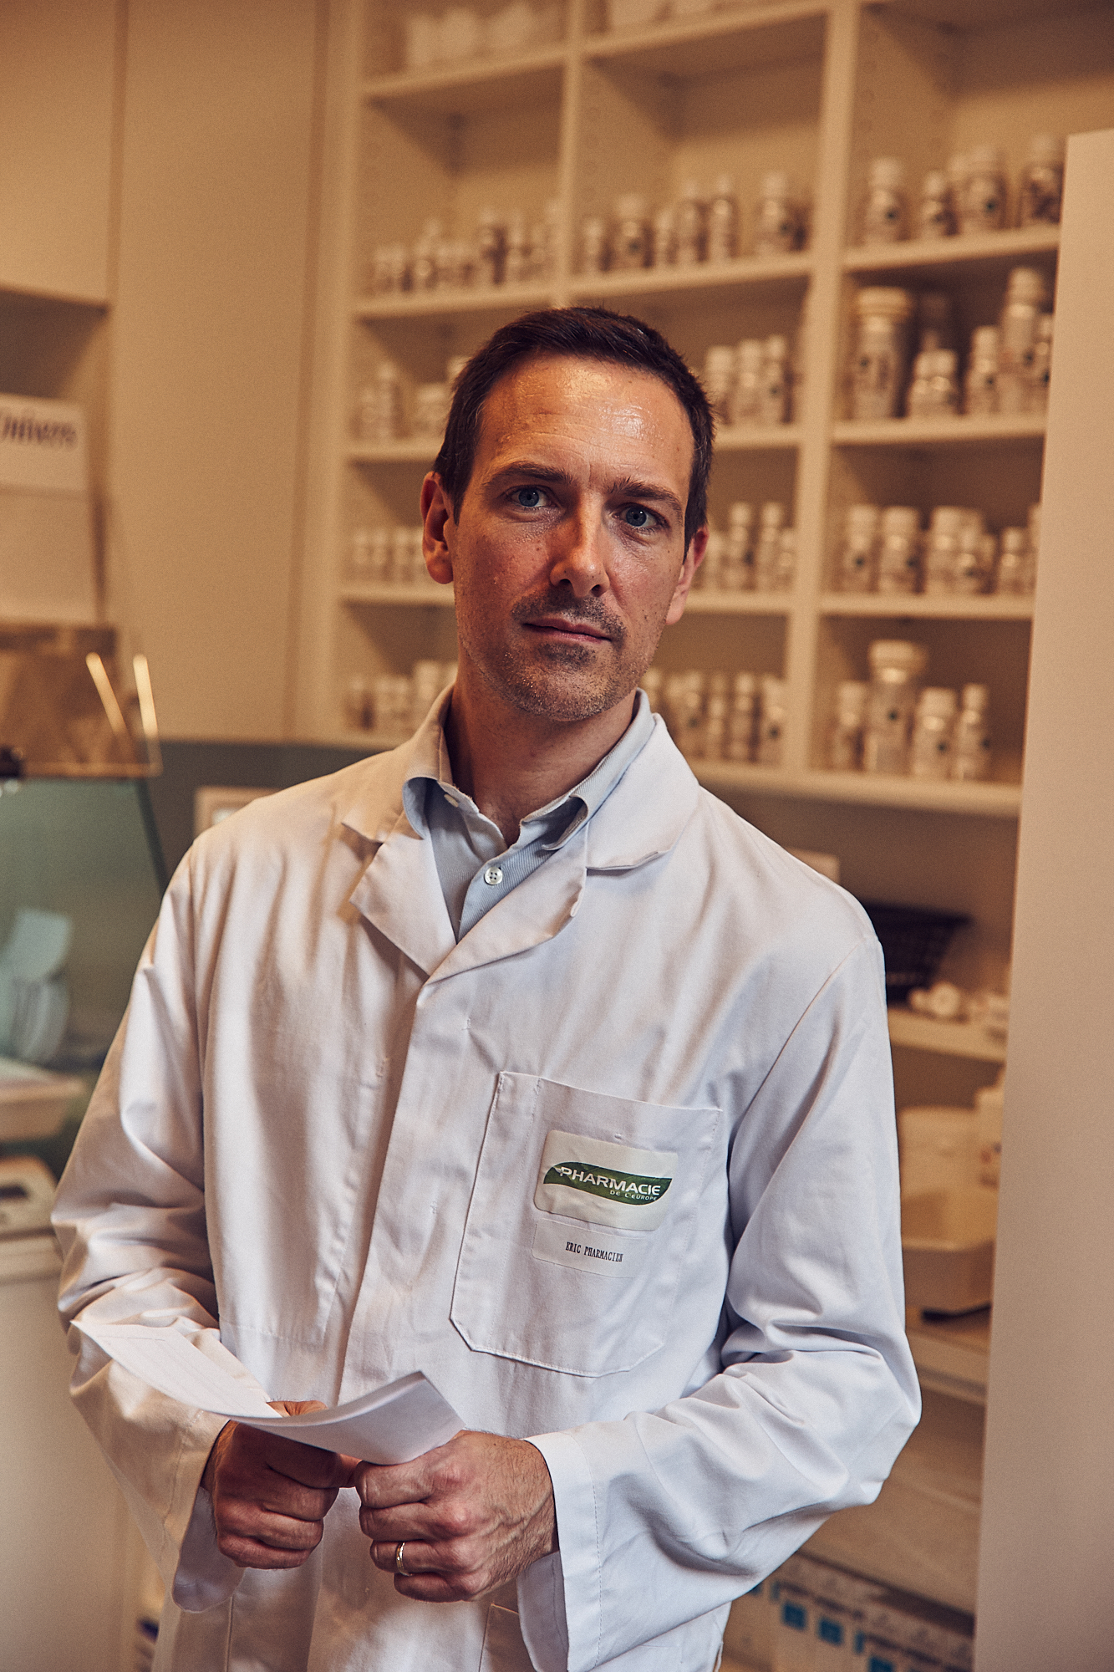
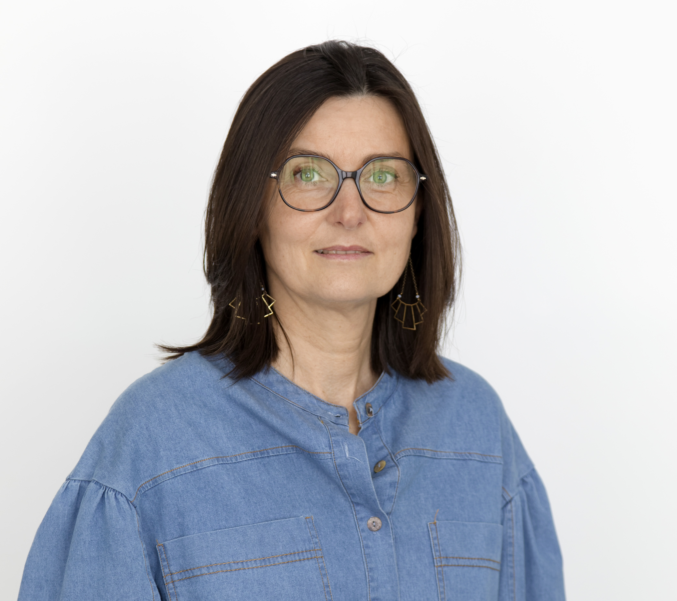
Intervenants
Sophie GASNIER-DUPARC
  Conseillère ordinale, trésorière du Conseil régional de l’ordre des pharmaciens d’Île-de-France et pharmacienne d’officine installée à Paris.
Eric MYON
  Président CPTS Paris 8 – Secrétaire Général UPGF – Trésorier SN2P

Slide 3
Economie de l’officine et maillage officinal
Première partie

Slide 4
Rappel des missions de l’Ordre
Veiller à assurer le respect des devoirs professionnels (= respect du code de déontologie)
Assurer la défense de l’honneur de la profession
Assurer la défense de l’indépendance de la profession
Veiller à la compétence des pharmaciens
Contribuer à promouvoir la santé publique et la qualité des soins
Les considérations économiques ne relèvent pas de la compétence ordinale mais de celle des syndicats.

Slide 5
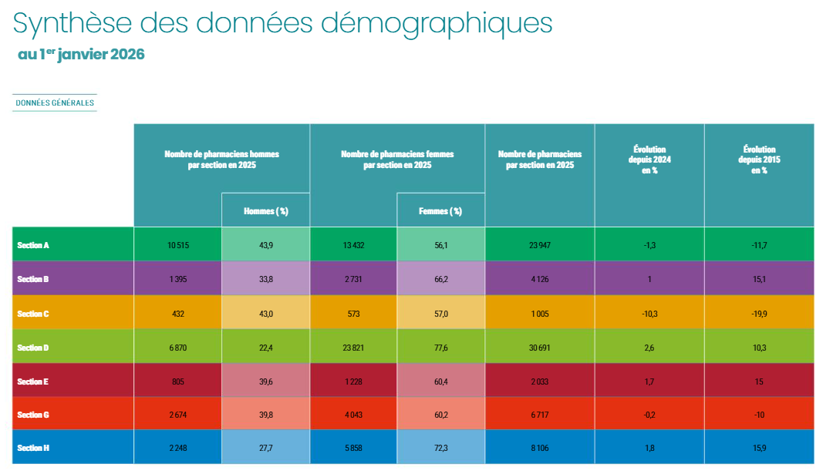
Maillage territorial

Slide 6
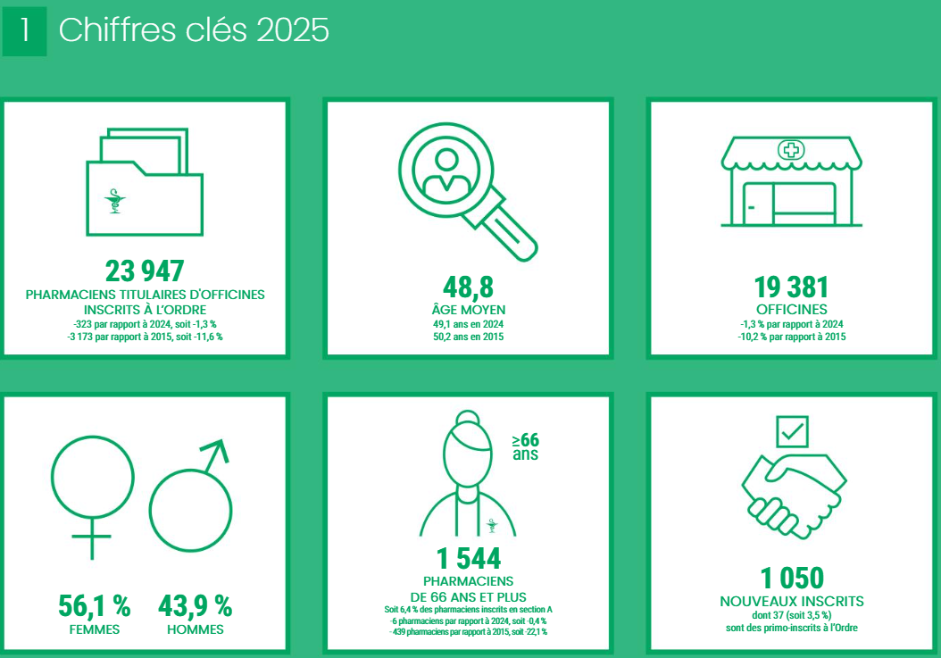
Maillage territorial – focus officines

Slide 7
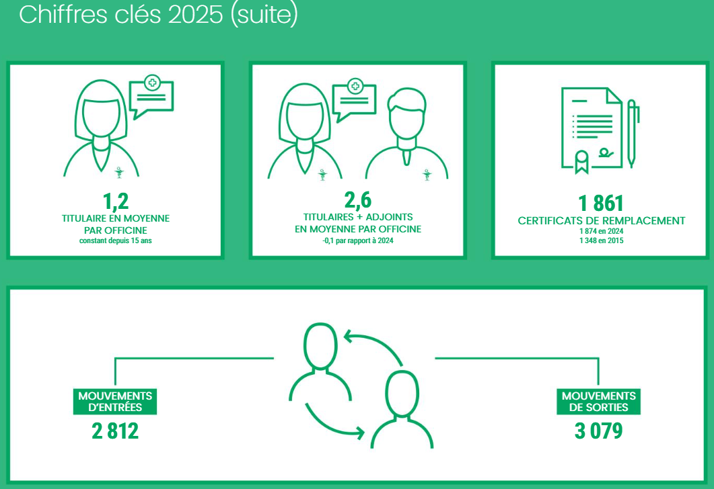
Maillage territorial – focus officines

Slide 8
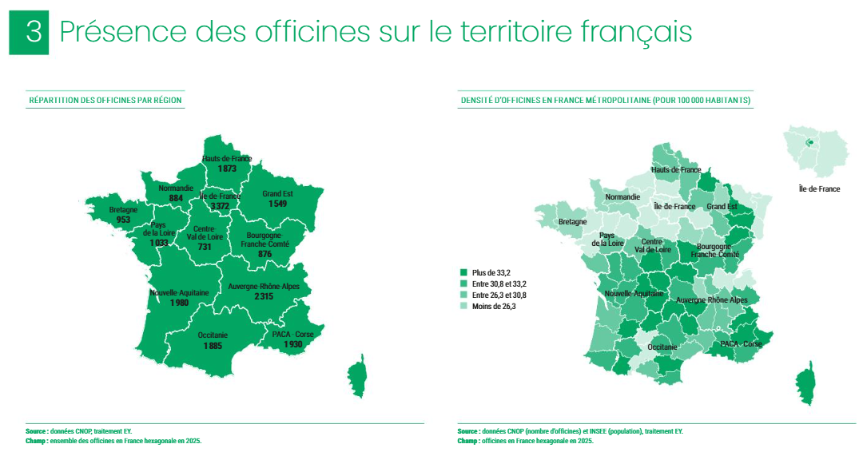
Maillage territorial – focus officines

Slide 9
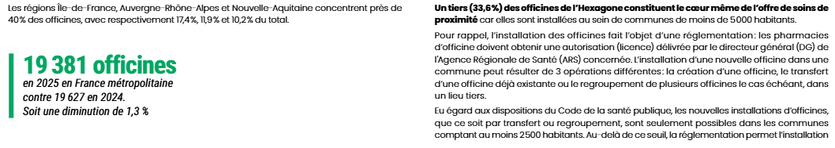
Maillage territorial – focus officines

Slide 10
Maillage territorial – focus officines

Slide 11
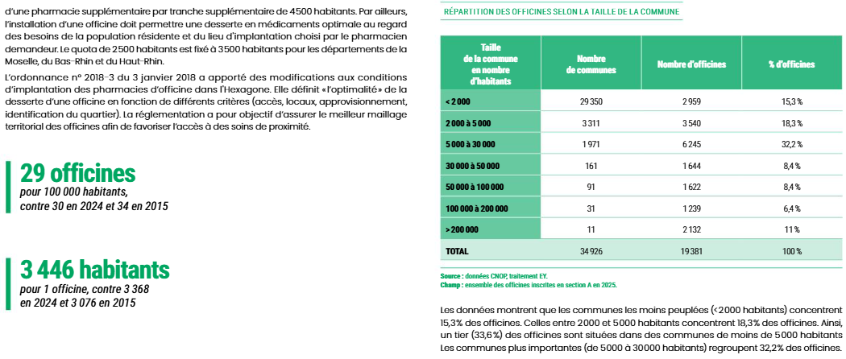
Maillage territorial – focus officines

Slide 12
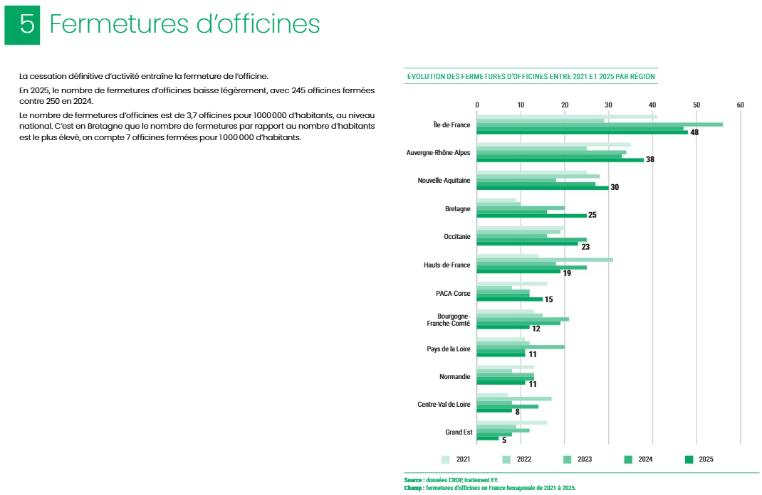

Slide 13
Les missions du pharmacien d’officine
deuxième partie

Slide 14
Missions du pharmacien d’officine
Définies à l’article L. 5125-1-1 A du code de la santé publique :
1° Dispensation et analyse pharmaceutique
2° Contribuer aux soins de premier recours ;
3° Participer à la coopération entre professionnels de santé ;
4° Participer à la mission de service public de la permanence des soins ;
5° Concourir aux actions de veille et de protection sanitaire organisées par les autorités de santé ; pharmacovigilance.
6° Participer à l'éducation thérapeutique et aux actions d'accompagnement de patients ;

Slide 15
Missions du pharmacien d’officine
Définies à l’article L. 5125-1-1 A du code de la santé publique :
7° Les pharmaciens peuvent assurer la fonction de pharmacien référent pour un établissement social ou médico-social sans PUI ;
8° Être désignés comme correspondants par le patient dans le cadre d'un exercice coordonné au sein des équipes de soins primaires, des CPTS, des maisons et centres de santé. A ce titre, ils peuvent, à la demande du médecin ou avec son accord, renouveler périodiquement des traitements chroniques et ajuster, au besoin, leur posologie ;
9° Proposer des conseils et prestations destinés à favoriser l'amélioration ou le maintien de l'état de santé des personnes ;

Slide 16
Missions du pharmacien d’officine
Définies à l’article L. 5125-1-1 A du code de la santé publique :
10° Dans le cadre de protocoles inscrits dans le cadre d'un exercice coordonné, délivrer des médicaments pour certaines pathologies (protocoles de coopération).
11° Les nouvelles missions :
a) Prescrire et administrer certains vaccins ;
b) Délivrer sans ordonnance certains médicaments, après réalisation d'un test (angine, cystite) ;
c) Mesurer la pression artérielle de patients dans une démarche de prévention des risques cardio-neuro-vasculaires ;

Slide 17
Missions du pharmacien d’officine
Un décret du 3 octobre 2018 précise les conseils et les prestations pouvant être proposés par les pharmaciens officinaux dans le but de favoriser l'amélioration ou le maintien de l'état de santé des personnes, dont :
- la mise en place d’actions de prévention et de promotion de la santé parmi les domaines d'action prioritaires de la stratégie nationale de santé,
- la participation au dépistage des maladies infectieuses et non transmissibles,
- la réalisation d’actions de suivi et d'accompagnement pharmaceutique.

Slide 18
Missions du pharmacien d’officine
Entretiens pharmaceutiques - les pharmaciens d’officine peuvent accompagner :
les patients sous anticoagulants oraux,
les patients asthmatiques traités par corticoïdes inhalés,
les personnes âgées polymédiquées,
les patients sous anticancéreux oraux.

Slide 19
Missions du pharmacien d’officine
Education à la santé et éducation thérapeutique du patient : le pharmacien peut :
Sensibiliser et informer le public, promouvoir la prévention et le dépistage ;
Prescrire et administrer certains vaccins (nouvelle mission) ;
Aider le patient à la compréhension de sa maladie et de ses traitements ;
Promouvoir le bon usage du médicament ;
Apprendre et renforcer les techniques particulières de prise de certains médicaments ;
Aider le patient à l’apprentissage de l’autosurveillance ;
Soutenir et accompagner les patients.

Slide 20
Missions du pharmacien d’officine
Les pharmaciens disposent de nombreux atouts pour intervenir dans l’éducation pour la santé et l’éducation thérapeutique du patient :
leur proximité géographique (plus de 22 000 pharmacies sur l’ensemble du territoire) ;
leur accessibilité et leur disponibilité sur de longues plages horaires ;
leurs contacts fréquents avec le public : 4 millions de personnes franchissent chaque jour les portes des officines ;
leur connaissance globale du patient (contexte familial et socioprofessionnel, contact avec l’entourage, historique médicamenteux…) ;
une relation de confiance instaurée avec le patient ;
leur crédibilité auprès du public en tant que professionnel de santé ;
leur formation à la fois scientifique et professionnelle.

Slide 21
Le pharmacien d’officine et l’industrie pharmaceutique
troisième partie

Slide 22
Rapports avec l’industrie pharmaceutique
Environ 95 % des achats de médicaments se font via le grossiste-répartiteur : les rapports avec l’industrie pharmaceutique sont relativement faibles.
Qu’est-ce qui amène un pharmacien à traiter en direct avec le laboratoire ?
    Pour bénéficier d’une remise supplémentaire
    Pour un dépannage en cas de rupture.

Slide 23
Les ruptures : une problématique quotidienne
Pour contourner une rupture, le pharmacien dispose de trois solutions :
Avoir recours à une préparation magistrale. Elles sont de moins en moins préparées individuellement, certaines pharmacies (une 30 aine) s’étant spécialisées dans les préparations magistrales, à un volume presque « industriel » ;
Avoir recours à Vigiruptures, qui pose la question des données des pharmaciens et de leur traitement. L’Ordre a développé un outil, DP-Ruptures, qui doit être rendu plus indépendant et doit être encore affiné ;
Le contact direct avec les laboratoires : il serait souhaitable de disposer d’un numéro unique à contacter en cas de rupture, pour faciliter le travail du pharmacien au comptoir et gagner du temps dans la prise en charge des patients.

